Slide 1

Linux基础
第6讲 编辑文件

Slide 2
目标
能够熟练使用nano编辑文本。
vim短时间内不容易上手，使用nano主要应对需要终端操作的场景。
对于桌面环境，可以使用vscode、 gedit、 geany等GUI工具。
对于GUI工具，自己可以尝试安装使用。

Slide 3
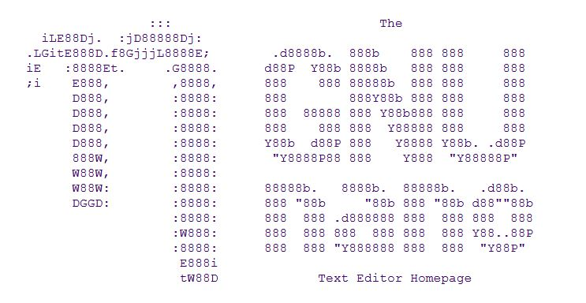
nano
nano是Debian/Ubuntu系列的发行版默认的文本编辑工具。
nano属于GNU软件。
nano是终端模式的简单易用的文本编辑器，但是也提供了代码高亮、字符匹配，指定跳转等一些高级编辑功能。

Slide 4
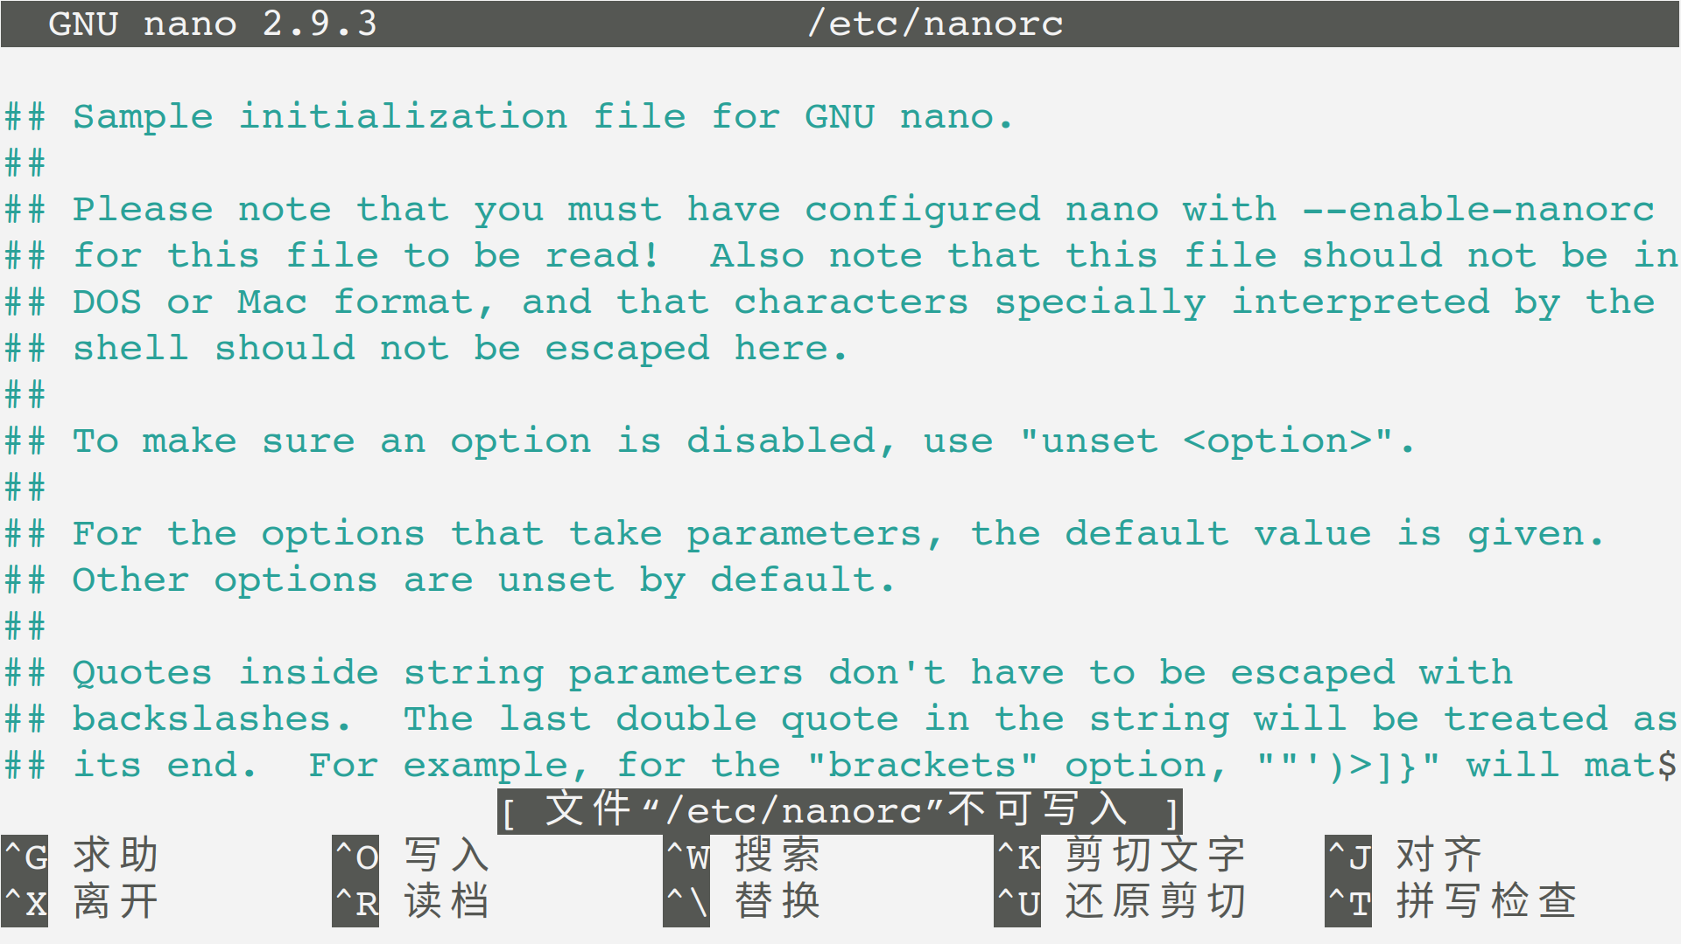
nano启动界面

Slide 5
nano基本使用
打开文件：nano [文件名]
保存文件：Ctrl+S
另存为：Ctrl+O，这时候底部会提示输入文件名，默认为当前文件名。
退出：Ctrl+X

Slide 6
nano配置文件
配置文件位置：/etc/nanorc
配置文件选项一般使用set **，#开头表示注释，比如set linenumbers表示显示行号。
每个选项前使用注释说明了其作用。

Slide 7
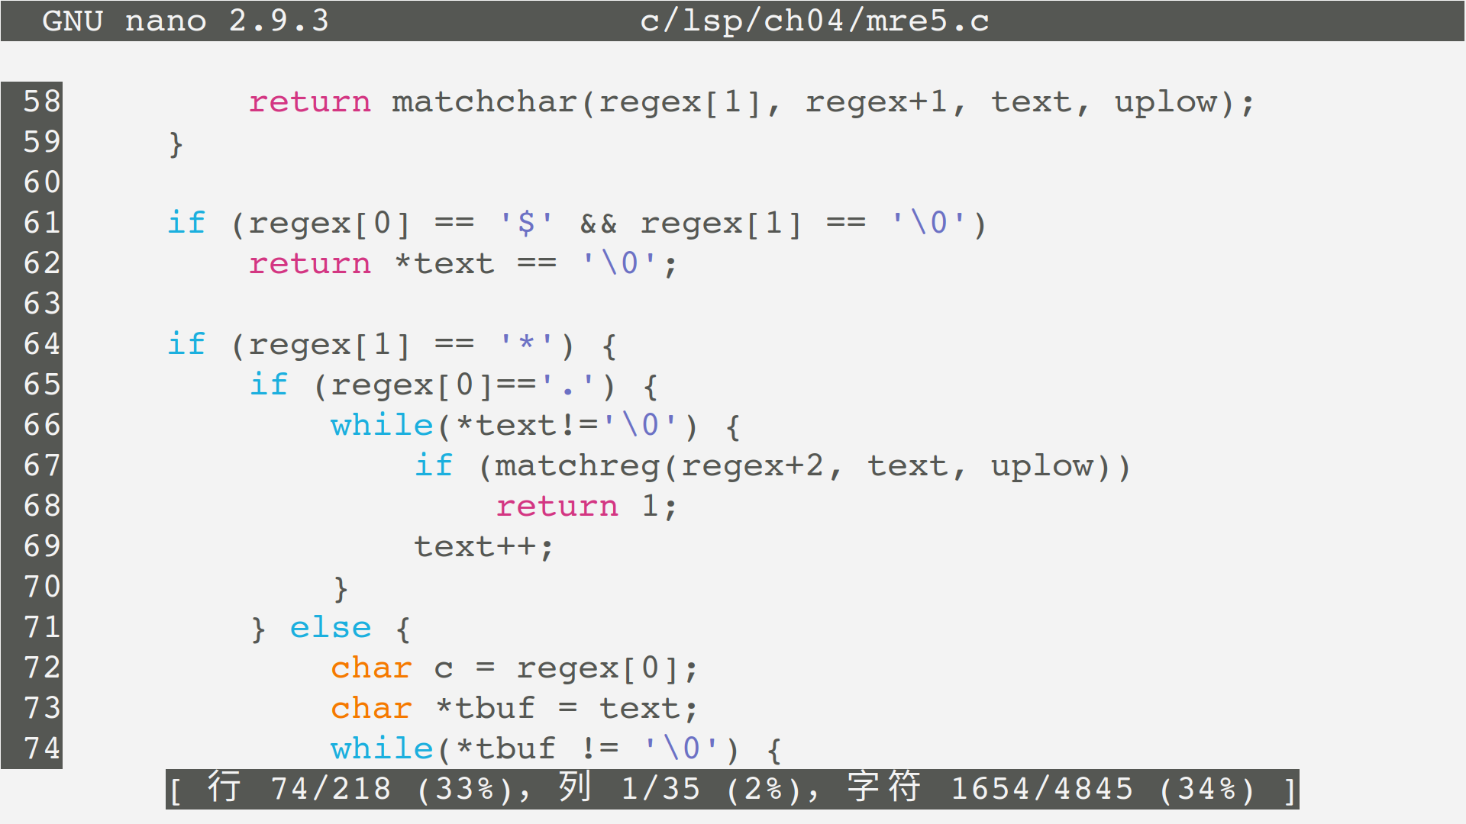
nano修改配置后截图

Slide 8
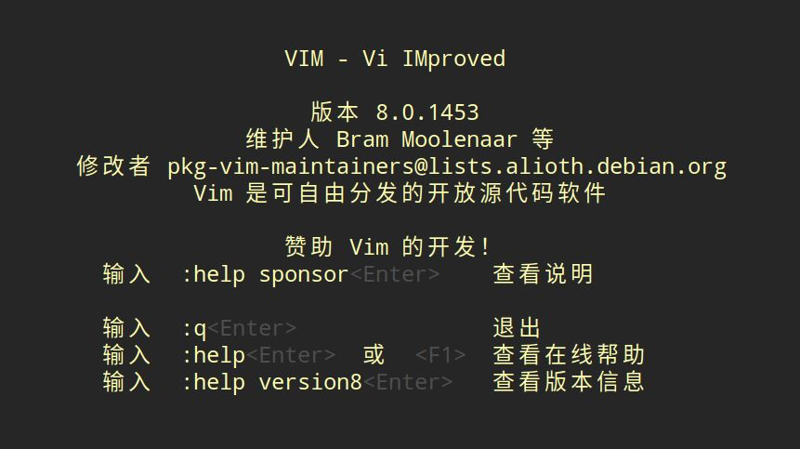
vim
vi是最古老的文本编辑器之一。vim是其加强版。
几乎所有的Linux发行版都会内置vi，但是vim一般需要安装。
尽管vim非常古老，但是因其强大的功能，灵活的扩展性，高效的编辑能力吸引了大批极客。
尽管vim有几十年的历史，但是其生命力依然强大。也因为其特点，导致很多开发者不会去使用它。
无论现代软件开发方式如何，我都像你推荐它。在任何时候，当你遇到Linux/Unix的一些极端情况，有了vim则可以从容应对。

Slide 9
vim入门
Ubuntu系统上可能只提供了vi，这是早期的版本，可以使用apt安装：
sudo apt install vim
打开文件：vim [文件名]。
如果文件不存在则会在保存时创建。

Slide 10
vim基本使用
vim的使用和其他编辑器不同，vim使用了3种不同的模式，为了区分，给它们命名为
  命令模式
  输入模式（底部显示--INSERT--或--插入--）
  底行模式（底部显示:）

Slide 11
vim基本使用：开始编辑
启动vim默认是命令模式。这时候不能直接编辑文件。
输入i,a,o都可以切换到输入模式，此时底部显示：
--INSERT--或--插入--
i是在当前位置输入，a会把光标向右移动一个，o是在下一行输入。

Slide 12
vim基本使用：保存并退出
编辑完文件之后，在vim中保存退出需要以下操作：
  按ESC切换回 ‘命令模式’
  输入:切换到 ‘底行模式’
  输入w写入文件，输入q退出，可以连用，输入wq保存并退出

Slide 13
vim基本使用：不保存退出
如果想要放弃本次修改，可以按照以下步骤：
  按ESC回到 ‘命令模式’
  输入:切换到 ‘底行模式’
  输入q!不保存退出

Slide 14
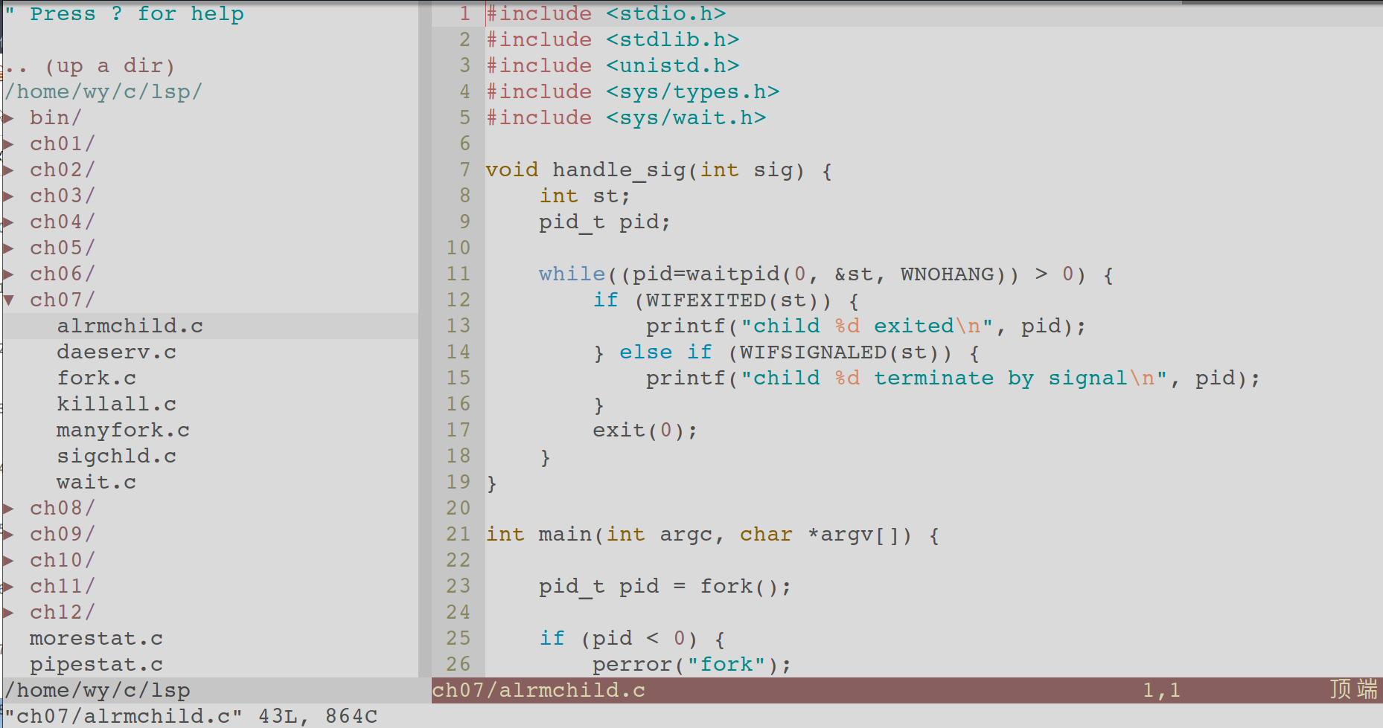
Vim截图

Slide 15
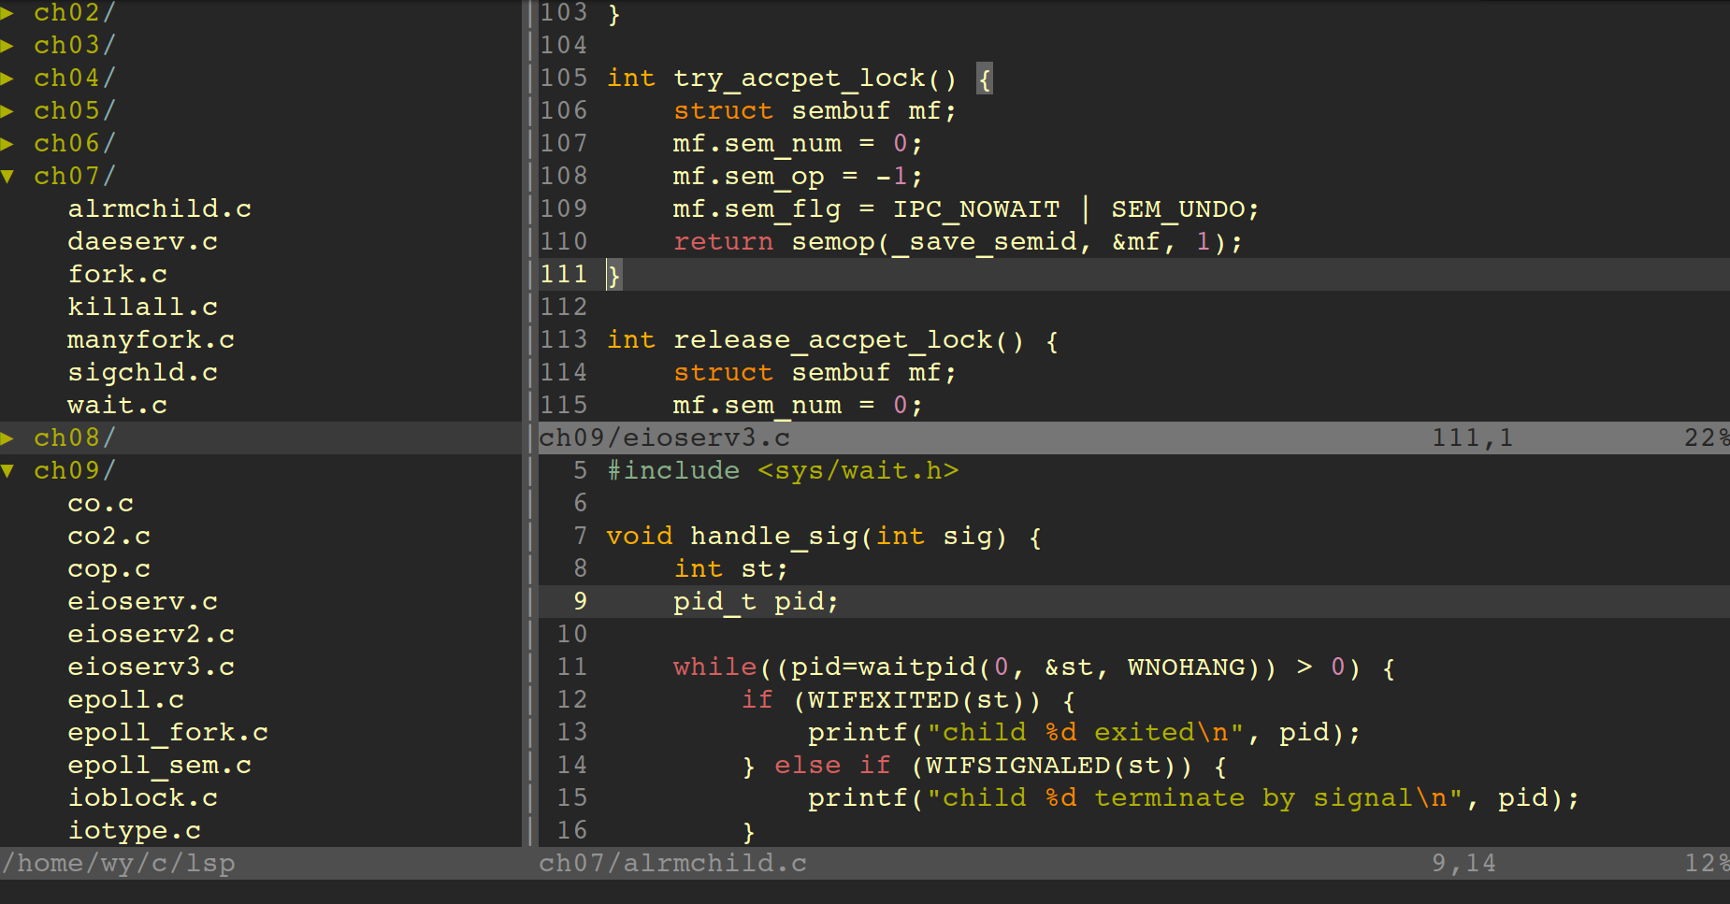
Vim截图

Slide 16
桌面环境复制粘贴内容
在gnome桌面环境的虚拟终端里，默认使用快捷键Shift+Ctrl+C复制选中内容，使用Shift+Ctrl+V粘贴内容。
这可以把内容复制粘贴到nano/vim中。
因为nano/vim这种终端模式的编辑器其复制的内容使用自己独立的暂存区，不和桌面环境在复制时的暂存区域冲突，所以要把网页或其他文件中的内容复制到nano/vim中，可以在复制后使用Shift+Insert键。
Shift+Insert是虚拟终端软件的快捷键

